Slide 1

LABORATORIO ATTIVITÁ MOTORIA 2
16 ORE TEORICO- PRATICHE PER FAMILIARIZZARE CON LE DINAMICHE DEL CORPO

Slide 2
OBIETTIVO del LABORATORIO
Ricerca bibliografica originale che approfondisca e metta in risalto le tematiche affrontate in questo laboratorio.
Il lavoro può essere svolte in coppie, bisogna fornire almeno 6 referenze (full text).
L’elaborato dovrà comporsi di:
- domanda iniziale
- tabella riepilogativa dei 6 articoli trovati (anno, tipologia di articolo, argomento trattato, numero di partecipanti, conclusioni)
- i file pdf dei 6 articoli full text
(da consegnare in formato pdf via mail NO stampa)
L’elaborato andrà esposto durante l’ultima lezione (max 10’)
2

Slide 3
SCHELETRO DEL LABORATORIO
LEZIONE 1
- introduzione alla stesura dell’elaborato
- introduzione ai temi principali trattati nel laboratorio
- introduzione a pubmed
- postura?
LEZIONE 2
- descrizione temi principali
- 1-2h preparazione elaborato (decisione argomento + domanda + parole chiave)
LEZIONE 3
- descrizione temi principali
- 1-2h preparazione elaborato (ricerca delle referenze full text, stesura elaborato, preparazione esposizione orale)
- PARTE PRATICA ‘ergonomia e lavoro’
LEZIONE 4
- esposizione orale dell’elaborato
3

Slide 4
TEMI PRINCIPALI
Le tematiche di seguito elencate verranno trattate a lezione e sono lo spunto da cui partire per fare la ricerca bibliografica.
- POSTURA
- ERGONOMIA e LAVORO
- RESPIRO
- OUTDOOR EDUCATION
- ATTIVITA’ FISICA e LIVELLO COGNITIVO
- MOVIMENTO e BENESSERE PSICO-FISICO
- MOVIMENTO e SISTEMA IMMUNITARIO
- DINAMICHE DEL SONNO
- NEUROSCIENZE
- CONTATTO FISICO E ORMONI/NEUROTRASMETTITORI
- CIBO E SECONDO CERVELLO
4

Slide 5
PUBMED
PubMed, con a gennaio 2020 oltre 30 milioni di riferimenti bibliografici derivati da più di 5.300 periodici biomedici, consente l'accesso all'archivio bibliografico on-line del sistema MEDLARS, MEDLINE (Medical Literature Analysis and Retrieval System).
Oltre che con Medline, permette l'accesso alle informazioni di altre banche dati tra cui quelle indicizzate dall'Index Medicus, la corrispondente versione a stampa la cui pubblicazione è stata interrotta nel 2004 a causa dell'avvento degli strumenti informatici. Tra gli riferimenti provenienti da altri database bibliografici secondari specializzati, figurano l'Index to Dental Literature, l'International Nursing Index, l'Hospital Literature Index e altre fonti d'informazione su specifici settori.
5

Slide 6
Sviluppato e a cura del National Center for Biotechnology Information (NCBI) presso la National Library of Medicine (NLM) dei National Institutes of Health (NIH) degli Stati Uniti, la banca dati viene comunemente interrogata attraverso Entrez, il motore di ricerca messo a punto dall'NCBI per l'individuazione di informazioni biologiche, chimiche e mediche. La lingua dell'interfaccia è solamente l'inglese. La ricerca può essere fatta per range temporali predefiniti o liberamente scelti.
Alla data del 27 novembre 2010, erano oltre 17 milioni gli articoli reperibili tramite abstract, gli articoli tipo review erano in totale oltre 1,5 milioni mentre gli articoli disponibili in free full text (testo integrale) erano oltre 3,1 milioni.
6

Slide 7
PUBMED
Creare una stringa di ricerca
Parole chiave (standard)
And / Or
Mesh Database
Tipologie di articolo
Google scholar
Sfruttare gli abstract
7

Slide 8
PUBMED, proviamoci insieme
PAROLE CHIAVE:
Ricerca «pura»
Presenti in…(filtro)
Presenti anche in articoli recenti
Utile per argomenti molto nuovi e innovativi
MESH DATABASE
Ricerca con grandi possibilità di organizzazione
Utile per studiare e fare ricerca bibliografica
Taglia fuori le ultime novità
Definizioni pronte all’uso
8

Slide 9
PUBMED
SCHEMA PRATICO
Creare una stringa di ricerca
Ogni stringa di ricerca non ha un numero massimo di parole. Ogni parola funge da «filtro» nel senso che chiude ulteriormente la forbice degli articoli disponibili. La stringa di ricerca è estremamente importante perché può rappresentare la funzionalità o meno di una ricerca bibliografica.
Parole chiave (standard)
Inserendo una parola chiave avrò come risultato TUTTI gli articoli in cui è presente la parola chiave in questione in: titolo, abstract, corpo dell’articolo. Posso inoltre filtrare per vedere gli articoli che presente la parole chiave SOLO in titolo, abstract, corpo dell’articolo.
9

Slide 10
And / Or
Le parole chiave possono essere inserite in serie. Se uso la modalità AND avrò tutti gli articoli in cui sono presenti entrambe le parole chiave. Se uso la modalità OR avrò tutti gli articoli in cui è presente una o l’altra parola.
Mesh Database
Le parole del MESH DATABASE sono parole che al loro interno raggruppano molte parole «minori». Di conseguenza aumentano la possibilità di ricerca sfruttando una vasta gamma di parole simili a quella ricercata.
(https://it.wikipedia.org/wiki/Medical_Subject_Headings)
Tipologie di articolo
Esistono diverse tipologie di articolo. Per i nostri fini sono particolarmente importanti le REVIEW (sono le revisioni: analizzano tutti gli articoli che parlano di un certo argomento). Difficili da interpretare invece le METANALISI in quanto fanno un ampio uso della statistica.
10

Slide 11
Google scholar
Scholar è un motore di ricerca supportato da google che ha la stessa funzione di Pubmed. Nel nostro caso è un valido strumento grazie al quale si possono reperire articoli che su Pubmed non sono di libero accesso.
Sfruttare gli abstract
Grazie agli abstract posso avere un’idea di massima dell’argomento senza dover leggere tutto l’articolo. Dipende dalla specificità con cui ho necessità di approfondire l’argomento ma spesso è un passaggio utile e funzionale per avere un colpo d’occhio sull’argomento in poche decine di minuti.
11

Slide 12
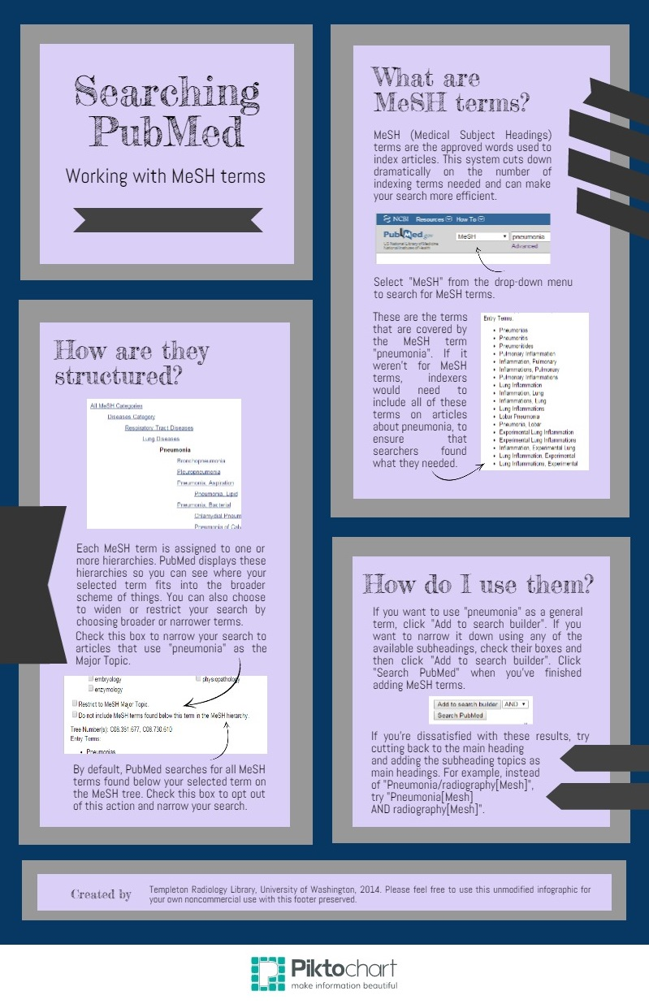
12

Slide 13
LA POSTURA
‘’L’atteggiamento abituale di una persona, determinato dalla contrazione di gruppi di muscoli scheletrici che si oppongono alla gravità e dal modo con il quale l’individuo comunica con l’ambiente [...] . L’engramma motorio rappresenta l’insieme delle esperienze motorie memorizzate dall’individuo, ed è un condizionamento per la sua postura.’’
(Treccani)
La postura, dal punto di vista dell'anatomia umana, è la posizione del corpo nello spazio e la relazione tra i suoi segmenti corporei, può riferirsi allo stare fermi o in movimento, in stazione eretta, da seduti o in posizione distesa. Dal punto di vista psicologico e comunicativo è un elemento che può fornire una quantità significativa di informazioni con la comunicazione non verbale.
(Wikipedia)
13

Slide 14
L’INIZIO (e lo sviluppo) DELLA POSTURA
La postura che l’individuo presenta durante tutto l’arco della sua vita ha inizio dal parto.
Con l’andare avanti dell’età può capitare di allontanarsi dalla postura iniziale a causa di:
- traumi
- stimoli motori dati al corpo
- cattive abitudini posturali
Come risultato abbiamo dei cambiamenti negli atteggiamenti posturali che possono essere più o meno disfunzionali.
L’obiettivo nostro (sia nei confronti di noi stessi, sia nei confronti dei bambini delle nostre classi) è di cercare di mantenere adeguatamente stimolato il corpo al fine di allontanarlo il meno possibile dalla postura ‘’Iniziale’’.
14

Slide 15

15

Slide 16
LA TENSEGRITA’ (wikipedia)
Tensegrità è un termine coniato dall'ingegnere Richard Buckminster Fuller per indicare un insieme di «tensione» e «integrità» (o coesione). Si tratta di una proprietà attribuita agli oggetti i cui componenti usano trazione e compressione in modo combinato, al fine di fornire loro stabilità e resistenza. La paternità di questa struttura è attribuita, oltre che a Fuller in ambito architettonico, anche all'artista Kenneth Snelson, entrambi ideatori di costruzioni stabili le cui aste non si toccano, ma sono collegate tra loro solo da elementi di tensione, ad esempio corde.
Anche nel mondo naturale, tuttavia, si possono riscontrare esempi di tensegrità negli animali, o in altre strutture biologiche, che devono gran parte della loro resistenza alla trazione e alla compressione delle loro parti costitutive, in particolare quando muscoli e ossa lavorano contemporaneamente per rafforzarsi a vicenda. Questo tipo di resistenza, riconosciuta persino a livello di cellule, potrebbe rivelarsi un nuovo modo di spiegare le forme biologiche dei sistemi viventi.
L’ortopedico Stephen M. Levin ha coniato il termine biotensegrità.
16

Slide 17
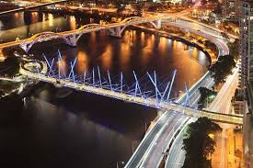
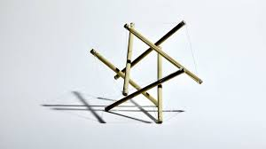
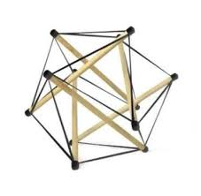
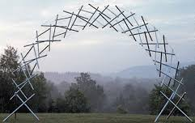
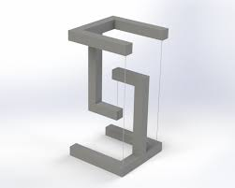
STRUTTURE DI TENSEGRITA’
17

Slide 18
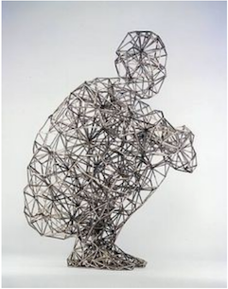
TENSEGRITA’ NEL CORPO UMANO
18

Slide 19
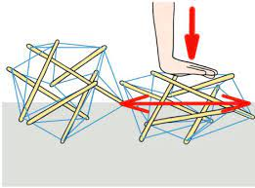
LA MIOFASCIA
Caricatela fino al punto di rottura e la struttura si romperà ma non necessariamente vicino a dove è applicato il carico. Per questo a volte le cause di molti infortuni sono da ricercare altrove e non solo nella sede di rottura. Se desiderate cambiare la relazione tra le ossa (elementi di compressione, spaziatori) cambiate l’equilibrio della tensione attraverso i tessuti molli e le ossa si ridisporranno.
Questa è la forza della manipolazione dei tessuti molli.
Il corpo quinidi distribuisce lo sforzo, soprattutto quello a lungo termine, all’interno di se stesso nel tentativo di equilibrare le forze sui tessuti. E’ clinicamente provato che il rilascio di una parte del corpo porti a cambiamenti anche a distanza dal punto d’intervento.
19

Slide 20
CATENE CINETICHE
«Per catena cinetica si intende un sistema di trasmissione della forza costituito da un insieme di segmenti rigidi (le ossa) collegati tra loro da snodi (le articolazioni). La catena cinetica muscolare è formata da un insieme di muscoli sinergici che interessano dei segmenti corporei contigui.»
«Le catene muscolari sono strutture miofasciali costituite da anelli muscolari e tessuto connettivale collegati tra loro da una specifica finalità funzionale. Le catene muscolari o miofasciali sono fondamentali in quanto realizzano in modo concreto lo schema posturale elaborato dal sistema tonico posturale. Un buon equilibrio tra le varie catene muscolari corrisponde ad un buon equilibrio posturale.» (Busquet)
«Le catene miofasciali hanno il compito di collegare i muscoli attraverso sequenze neuro motorie permettendo movimenti globali.
Inoltre, hanno il compito di informare costantemente il sistema nervoso riguardo all’orientamento dei segmenti corporei nello spazio, in termini di direzione e velocità.
Ciò avviene grazie ad un sistema di stiramento-accorciamento.» (Myers)
20

Slide 21
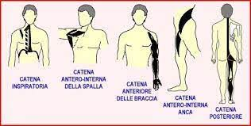
LE CATENE CINETICHE/ CATENE MUSCOLARI/ CATENE MIOFASCIALI
21

Slide 22
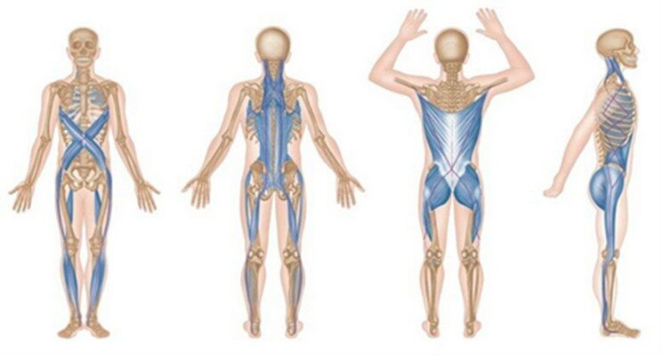
LE CATENE CINETICHE/ CATENE MUSCOLARI/ CATENE MIOFASCIALI
22

Slide 23
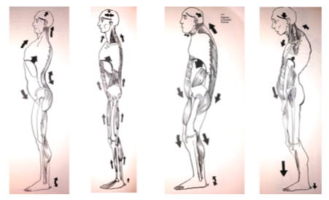
LE CATENE CINETICHE/ CATENE MUSCOLARI/ CATENE MIOFASCIALI
23

Slide 24
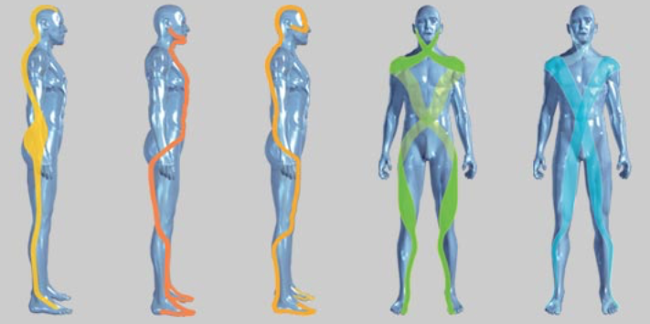
LE CATENE CINETICHE/ CATENE MUSCOLARI/ CATENE MIOFASCIALI
24

Slide 25
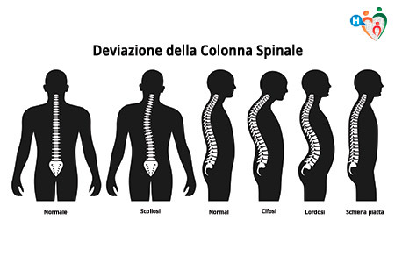
FOCUS ON.. Buona o cattiva postura?
25

Slide 26
COME PRENDERSI CURA DELLA POSTURA?
La postura che l’individuo presenta durante tutto l’arco della sua vita ha inizio dal parto.
Viste le variabili che creano la nostra postura diventa facile da capire come sia impossibile agire consciamente su di esse.
Il nostro obiettivo è di mantenere il corpo in movimento con una buona varietà e intensità di stimoli, sempre nel rispetto di ciò che lo mette a proprio agio.
La ripetitività, il troppo o il troppo poco NON sono buone abitudini posturali. Il corpo, con il passare del tempo, reagisce con atteggiamenti posturali che possono diventare più o meno irreversibili e creare compensi fastidisio o problematici.
26

Slide 27
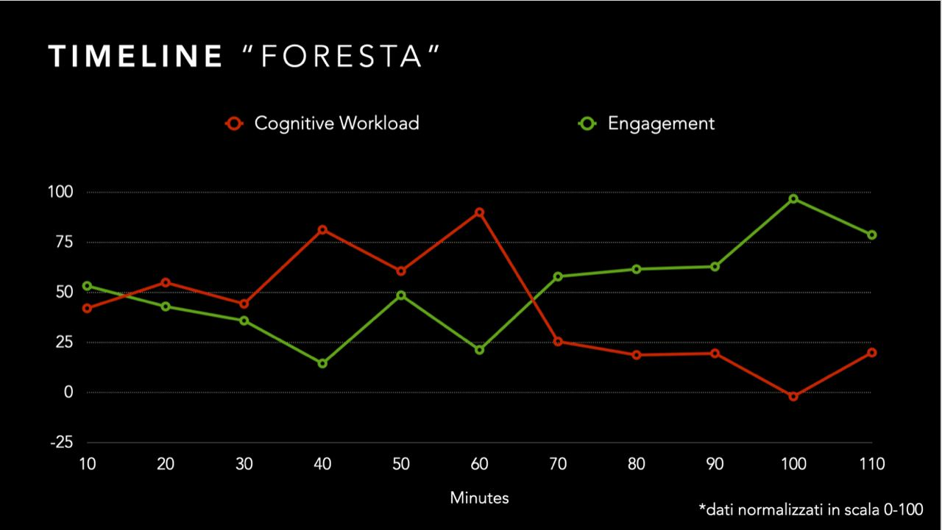
A WILD MIND (persone in ambiente non antropizzato e persone in luogo chiuso)
27

Slide 28
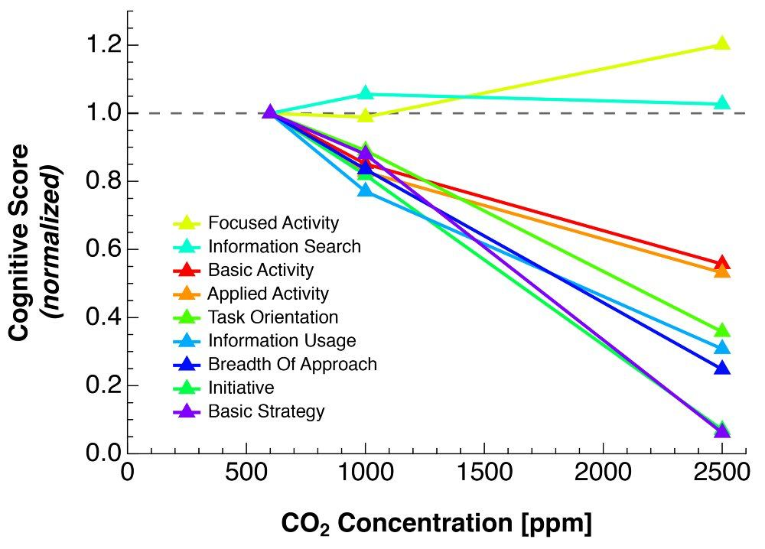
A WILD MIND (persone in ambiente non antropizzato e persone in luogo chiuso)
28

Slide 29
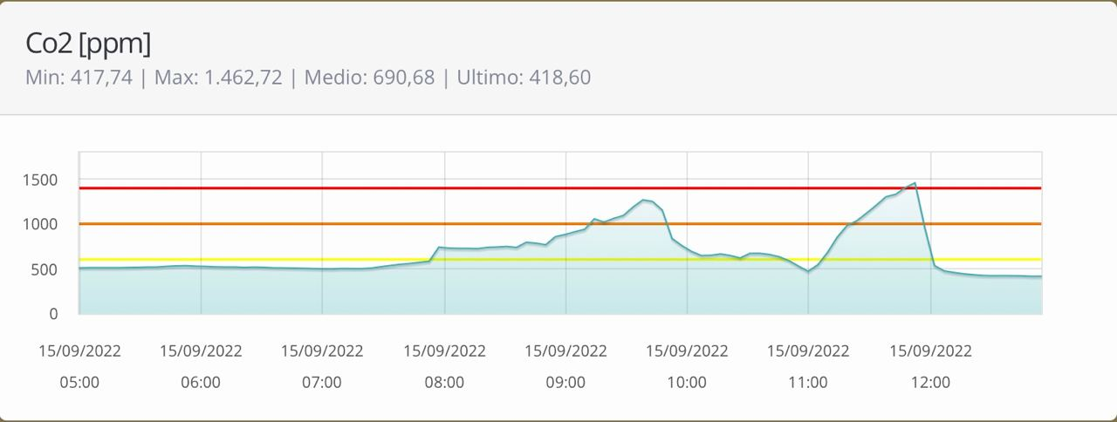
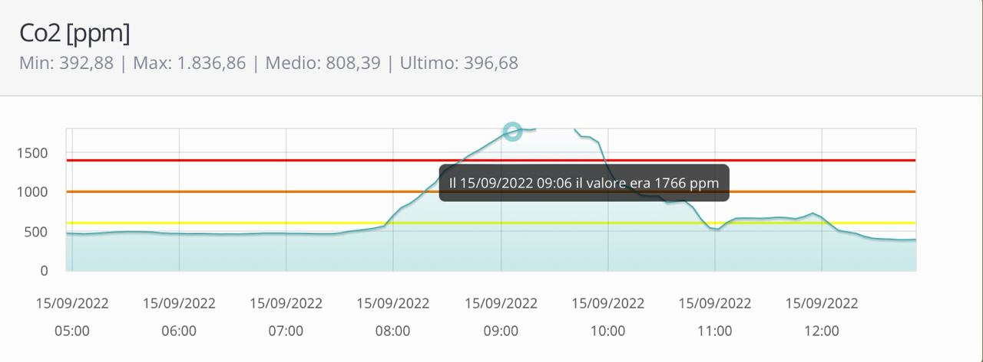
29

Slide 30
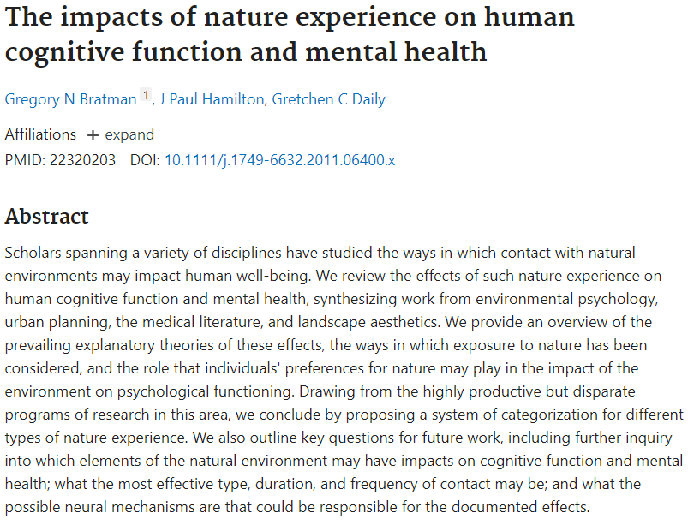
30

Slide 31
MODELLO BIO - PSICO - SOCIALE
Il modello biopsicosociale è una strategia di approccio alla persona, che attribuisce il risultato della malattia, così come della salute, all'interazione intricata e variabile di fattori biologici (genetici, biochimici, ecc.), fattori psicologici (umore, personalità, comportamento ecc.) e fattori sociali (culturali, familiari, socioeconomici , ecc.). Il modello biopsicosociale si contrappone al modello biomedico, che attribuisce la malattia principalmente a fattori biologici, come virus, geni o anomalie somatiche, che il medico deve identificare e correggere. Il modello biopsicosociale trova applicazione a discipline che vanno dalla medicina alla psicologia alla sociologia; la sua accettazione e prevalenza variano tra discipline e culture.
Tra i documenti chiave che fanno riferimento a questo approccio vi è la definizione di salute dell'Organizzazione Mondiale della Sanità. (Wikipedia)
31

Slide 32
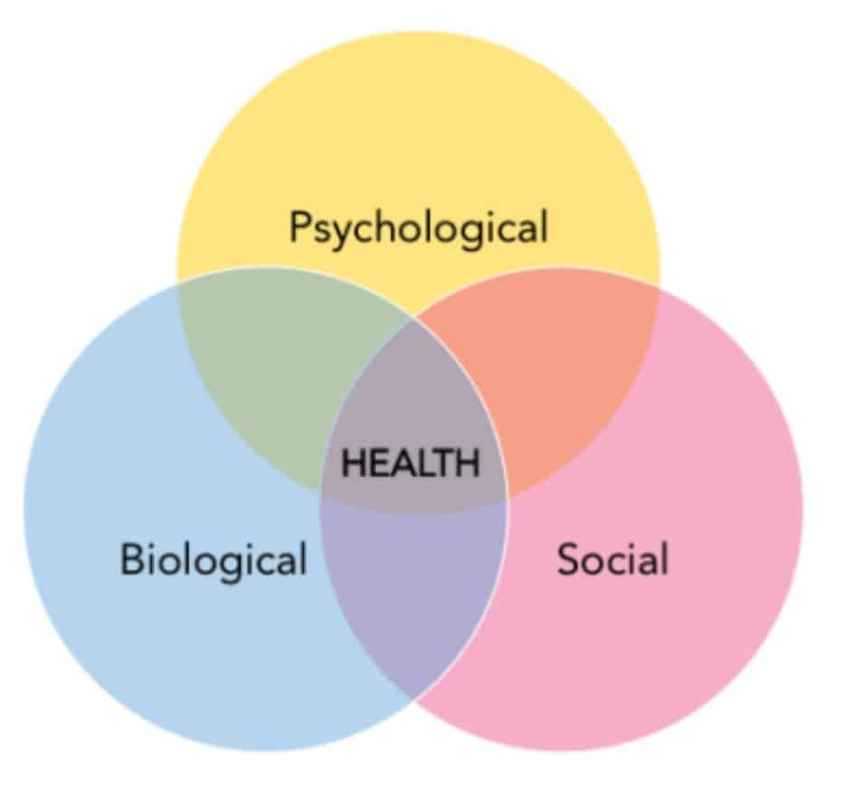
32

Slide 33
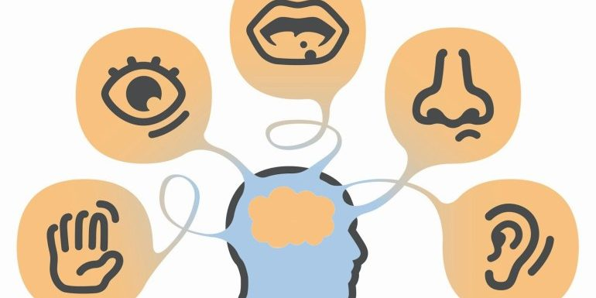
INTEGRAZIONE DEGLI STIMOLI NERVOSI
33

Slide 34
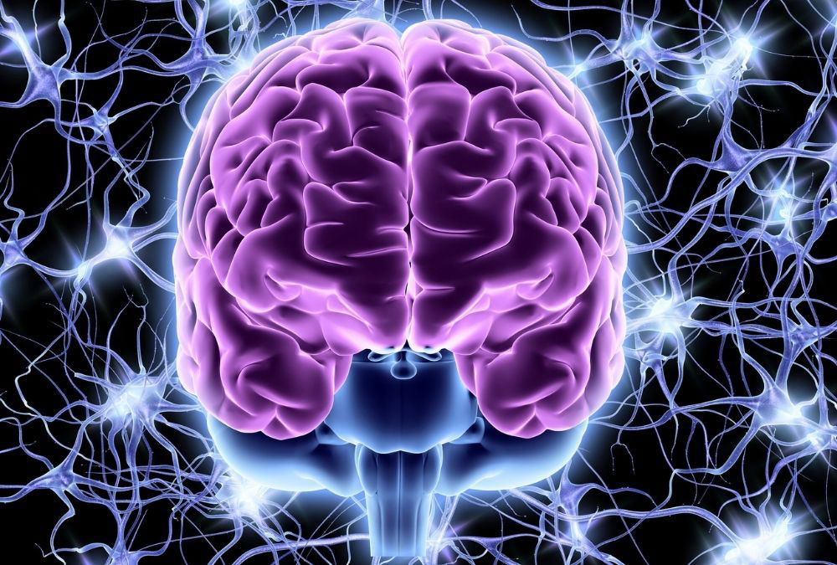
IL SISTEMA NERVOSO
Il sistema nervoso riceve i diversi stimoli provenienti dall'interno e dall'esterno del corpo (le afferenze), li valuta, li rielabora e genera risposte adeguate per permettere la sopravvivenza dell’intero sistema corpo.
Il sistema nervoso è formato dal cervello, dal midollo spinale, dagli organi di senso e da tutti i nervi che mettono in comunicazione questi organi con il resto del corpo.
Il sistema nervoso dei vertebrati comprende due componenti
Sistema Nervoso Centrale (SNC)
Sistema Nervoso Periferico (SNP)
34

Slide 35
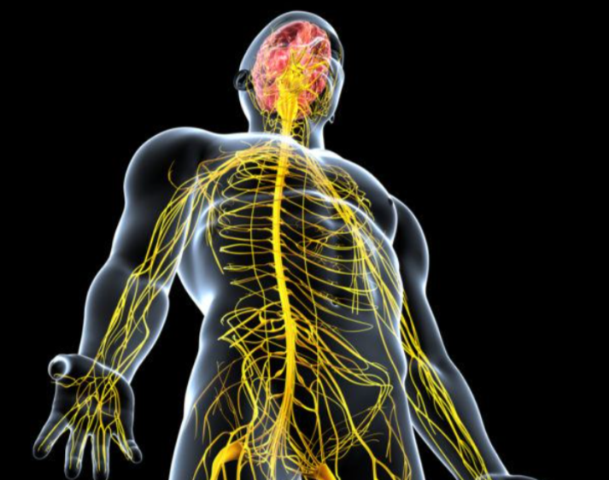
SISTEMA NERVOSO PERIFERICO
Il sistema nervoso periferico è una delle due grandi parti in cui è diviso il sistema nervoso. A sua volta si divide in:
- sistema nervoso autonomo
sistema nervoso somatico
sistema enterico.
La sua funzione principale è connettere il sistema nervoso centrale al resto dell'organismo.
Concettualmente, per semplificare, il sistema nervoso periferico equivale alle grande rete di nervi.
35

Slide 36
IL SISTEMA NERVOSO AUTONOMO
Il SN autonomo è ulteriormente suddiviso in simpatico (toracico-lombare), che si attiva in caso di "emergenza" per mobilitare energia, e parasimpatico (craniosacrale), che si attiva quando l'organismo è in uno stato di rilassamento parasimpatico. Il sistema nervoso autonomo è responsabile di tutte quelle funzioni dell'organismo che vengono considerate spontanee e di quelle riflesse. Agendo sui muscoli lisci presenti intorno agli organi interni, ma anche, ad esempio, su quelli associati ai follicoli piliferi, controlla funzioni di vitale importanza come il respiro e il battito cardiaco. Controlla inoltre la dilatazione delle pupille, la produzione di secreti come la saliva e il muco, i movimenti delle diverse parti del tubo digerente e il funzionamento della vescica.
36

Slide 37
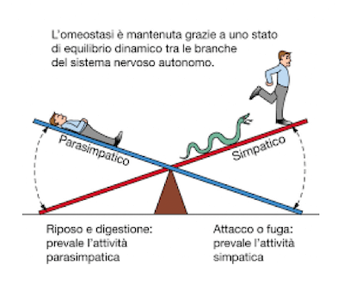
Il sistema nervoso simpatico permette di reagire a situazioni di pericolo incombente, è responsabile di diversi cambiamenti fisiologici come l'aumento della frequenza cardiaca e della pressione sanguigna e del senso di eccitamento dovuto all'aumento dell'adrenalina circolante nell'organismo.
Al contrario invece il sistema parasimpatico è più attivo quando una persona riposa o si sente rilassata ed è responsabile di fenomeni come il restringimento della pupilla, il rallentamento dei battiti cardiaci, la dilatazione dei vasi sanguigni e la stimolazione delle funzioni digestione e genitourinarie.
37

Slide 38
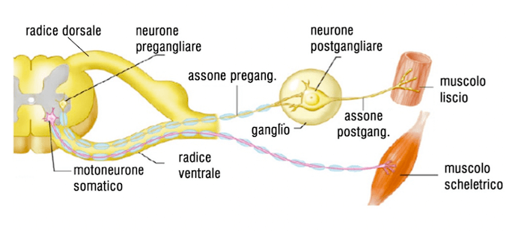
IL SISTEMA NERVOSO SOMATICO
Il sistema nervoso somatico è formato dalle fibre nervose che inviano le informazioni sensoriali verso il sistema nervoso centrale e dalle fibre nervose motorie che dal sistema nervoso centrale si dirigono verso i muscoli scheletrici. Queste sono formate dai prolungamenti di neuroni (i motoneuroni o neuroni efferenti) localizzati nel cervello o nel midollo spinale. Le fibre dei neuroni sensitivi (detto anche afferenti) partono invece da neuroni localizzati a livello di gangli che ricevono informazioni da un recettore sensoriale.
38

Slide 39
LA PSICOSOMATICA
SOMA = Insieme delle cellule (dette cellule somatiche) che negli organismi pluricellulari sono destinate a formare i tessuti e gli organi, e quindi il corpo dell’organismo (Treccani).
Psychosomatic Medicine
A system of medicine which aims at discovering the exact nature of the relationship between the emotions and bodily function, affirming the principle that the mind and body are one. (Mesh Database)
La psicosomatica è quella parte della medicina e della psicologia clinica volta a ricercare la connessione tra un disturbo somatico (anche generico) e la sua possibile causa di natura psicologica.
Il suo presupposto teorico è la considerazione dell'essere umano come inscindibile unità psicofisica. L'interconnessione tra un disturbo e la sua causa d'origine psichica si riallaccia alla visione olistica del corpo umano, all'interno della consapevolezza che mente e corpo sono strettamente legati in virtù dell'unità psicofisica.
39

Slide 40
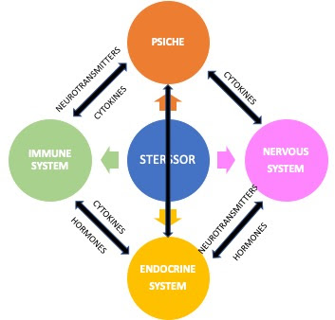
Uno degli indirizzi più promettenti della ricerca in psicosomatica negli ultimi trent'anni (grazie anche allo sviluppo e alla nascita di nuove tecniche e tecnologie biomediche) è la psiconeuroendocrinoimmunologia (PNEI), che ha l'obiettivo di chiarire le relazioni tra funzionamento psicologico, secrezione di neurotrasmettitori a livello cerebrale, ormoni da parte del sistema endocrino e funzionamento del sistema immunitario.
40

Slide 41
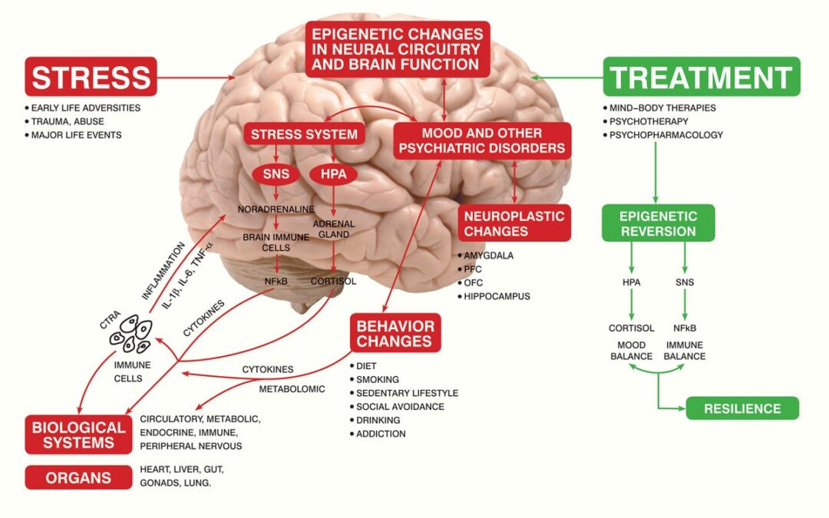
41

Slide 42
IL SISTEMA NERVOSO ENTERICO, IL SECONDO CERVELLO
Il sistema nervoso enterico è quello che in inglese viene definito “brain in the gut”, ossia il “cervello nell’intestino” o “secondo cervello”, facendo riferimento alla rete di neuroni enterici e cellule nervose che regolano e coordinano le funzioni e la motilità intestinale.
Le attività del sistema nervoso enterico, periferico e centrale sono strettamente interconnesse tra loro. Infatti, come evidenziato in modelli di malattie infiammatorie croniche intestinali (IBD, Inflammatory Bowel Disease), sindrome dell’intestino irritabile (IBS, Irritable Bowel Syndrome) e celiachia (malattia causata da una reazione anomala del sistema immunitario in seguito all’ingestione di glutine), l’infiammazione della parete intestinale si associa a non soltanto a tipici disturbi gastrointestinali (come dolori e gonfiore addominali, stipsi/diarrea ecc.), ma anche a sintomi psicologici come stress, ansia e depressione, che si ritengono essere almeno in parte mediati dal sistema nervoso enterico.
42

Slide 43
In questa complessa rete di comunicazione, è coinvolto anche il microbiota intestinale, attraverso diversi tipi di molecole e proteine prodotte dai batteri intestinali in grado di agire a livello locale o di essere trasportate nel sistema nervoso centrale attraverso le fibre del nervo vago o il circolo sanguigno.
Studi di biologia in modelli animali indicano che alcuni segnali modulati dal microbiota potrebbero essere coinvolti anche nel controllo del peso corporeo e nello sviluppo dell’obesità.
43

Slide 44
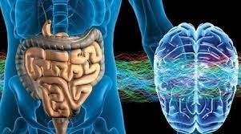
IL MICROBIOMA
Il microbioma e i suoi rapporti con malattie, umore, neurotrasmettitori.
https://youtu.be/XaUtkDpYtyo?si=ghYlBwdg0eT2Va9F
https://www.youtube.com/watch?v=XaUtkDpYtyo
44

Slide 45
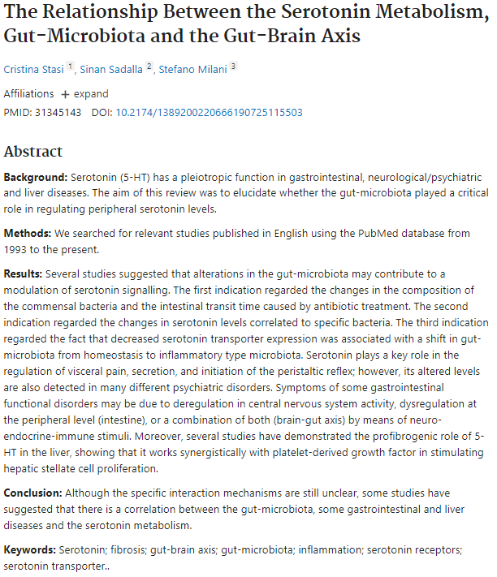
45

Slide 46
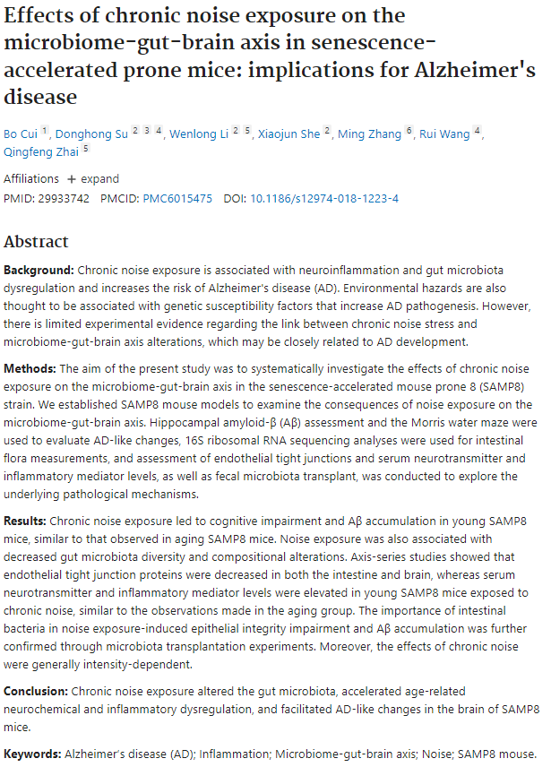
46

Slide 47
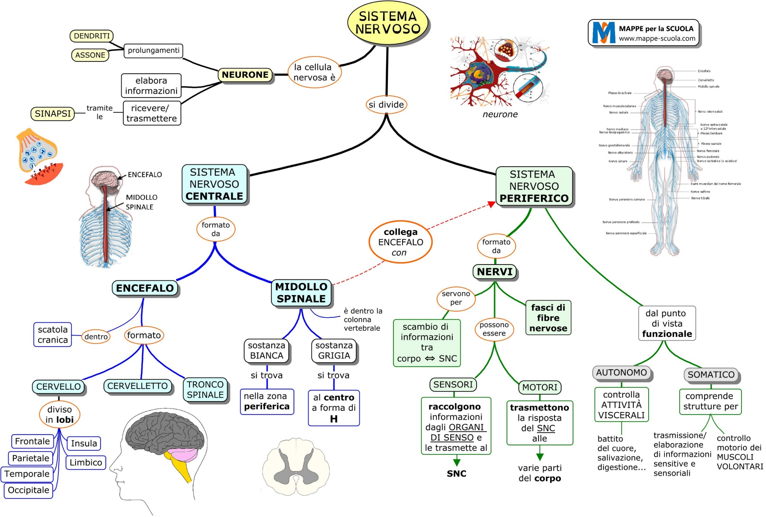
47

Slide 48
I NEUROTRASMETTORI
I neurotrasmettitori sono messaggeri chimici endogeni, di cui si avvalgono le cellule del sistema nervoso (i cosiddetti neuroni) per comunicare tra loro o per stimolare cellule di tipo muscolare o ghiandolare.
Tra i neurotrasmettitori più noti, rientrano: la dopamina, l'acetilcolina, il glutammato, il GABA e la serotonina.
I neurotrasmettitori sono messaggeri chimici endogeni, che permettono la comunicazione interneuronale (cioè tra neuroni) e la comunicazione tra i neuroni e il resto del corpo.
Il sistema nervoso umano si avvale dei neurotrasmettitori per regolare o dirigere meccanismi vitali, come il battito cardiaco, la respirazione polmonare o la digestione.
Inoltre, sempre dai neurotrasmettitori dipendono il sonno notturno, la concentrazione, l'umore ecc.
48

Slide 49
I neurotrasmettitori rimangono confinati all'interno delle vescicole intracellulari, fino a che non sopraggiunge un segnale di origine nervosa capace di stimolare il rilascio delle vescicole stesse dal neurone contenitore.
L'interazione tra neurotrasmettitori e membrana post-sinaptica è possibile grazie alla presenza di recettori di membrana.
GLUTAMMATO
il glutammato è coinvolto nei processi di apprendimento (apprendimento inteso come processo di archiviazioni di dati nel cervello) e memoria.
GABA
Per le sue proprietà inibitorie, il GABA è uno dei principali bersagli dei farmaci sedativi e tranquillanti.
ACETILCOLINA
Agisce a livello muscolare, l'acetilcolina influenza il funzionamento degli organi controllati dal sistema nervoso autonomo.
49

Slide 50
DOPAMINA
Appartenente alla famiglia delle catecolamine, è un neurotrasmettitore che svolge numerose funzioni, sia a livello del sistema nervoso centrale, sia a livello del sistema nervoso periferico.
A livello del sistema nervoso centrale, la dopamina partecipa a:
il controllo del movimento, la secrezione dell'ormone prolattina, il controllo delle capacità motorie, i meccanismi di ricompensa e piacere, il controllo delle capacità di attenzione, il meccanismo del sonno, il controllo del comportamento, il controllo di alcuni funzioni cognitive, il controllo dell'umore e, infine, i meccanismi alla base dell'apprendimento.
SEROTONINA
Questo neurotrasmettitore sembrerebbe regolare l'appetito, il sonno, i processi di memoria e apprendimento, la temperatura corporea, l'umore, alcuni aspetti del comportamento, la contrazione muscolare alcune funzioni del sistema cardiovascolare e alcune funzioni del sistema endocrino.
Dal punto di vista patologico, sembrerebbe aver un ruolo nello sviluppo della depressione e delle malattie affini.
50

Slide 51
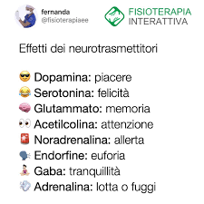
NOREPINEFRINA e EPINEFRINA
La norepinefrina si concentra soprattutto a livello del sistema nervoso centrale e ha il compito di mobilitare cervello e corpo per l'azione (ha quindi effetto eccitatorio). Per esempio, a livello cerebrale, favorisce l'eccitazione, la vigilanza, la concentrazione e i processi di memoria.
51

Slide 52
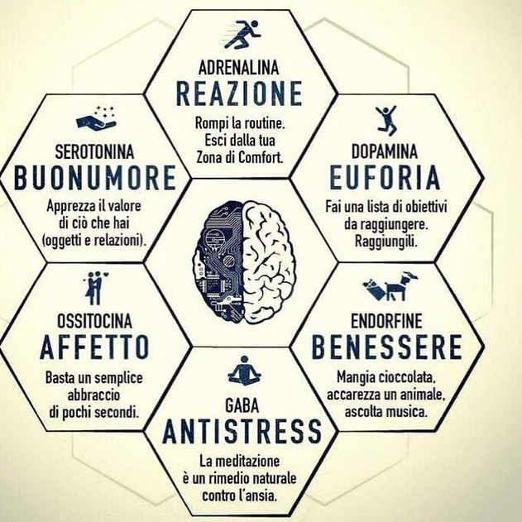
COME POSSIAMO INFLUIRE SUI NEUROTRASMETTITORI ARTIFICIALMENTE?
52

Slide 53
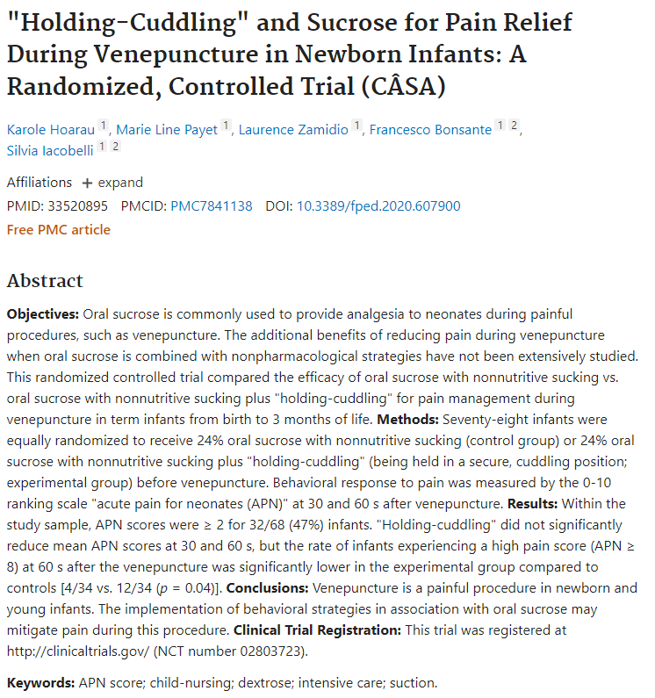
53

Slide 54
ATTIVITA’ FISICA, SEDENTARIETA’ e BENESSERE (wikipedia)
Controllo del peso
Raggiungere la resilienza attraverso la forma fisica promuove una vasta e complessa gamma di benefici relativi alla salute. Gli individui che mantengono livelli di forma fisica generalmente regolano la distribuzione del grasso corporeo e prevengono l'obesità. Il grasso addominale, in particolare il grasso viscerale, è più direttamente influenzato dall'esercizio aerobico. È noto che l'allenamento della forza aumenta la quantità di muscoli nel corpo, tuttavia può anche ridurre il grasso corporeo. Gli ormoni steroidei sessuali, l'insulina e le risposte immunitarie appropriate sono fattori che mediano il metabolismo in relazione al grasso addominale. Pertanto, la forma fisica fornisce il controllo del peso attraverso la regolazione di queste funzioni corporee.
54

Slide 55
Controllo della pressione sanguigna
L'idoneità fisica ha dimostrato di supportare la pressione sanguigna del corpo. Rimanere attivi e fare esercizio regolarmente rafforza il cuore. Il cuore è l'organo principale responsabile della pressione sanguigna sistolica e diastolica. Impegnarsi in un'attività fisica aumenta la pressione sanguigna. Una volta che il soggetto interrompe l'attività, la pressione sanguigna torna alla normalità. Maggiore è l'attività fisica, più facile diventa questo processo, con conseguente profilo cardiovascolare più in forma. Attraverso una regolare forma fisica, diventa più facile creare un aumento della pressione sanguigna. Questo riduce la forza sulle arterie e abbassa la pressione sanguigna complessiva.
55

Slide 56
Prevenzione dal cancro
I centri per il controllo e la prevenzione delle malattie forniscono linee guida sullo stile di vita per mantenere una dieta equilibrata e praticare attività fisica per ridurre il rischio di malattia. Il WCRF/American Institute for Cancer Research (AICR) ha pubblicato un elenco di raccomandazioni che riflettono le prove che hanno trovato attraverso la coerenza dei fattori di fitness e dietetici che si riferiscono direttamente alla prevenzione del cancro.
Le raccomandazioni WCRF/AICR includono quanto segue:
Sii il più magro possibile senza diventare sottopeso.
Ogni settimana, gli adulti dovrebbero impegnarsi in almeno 150 minuti di attività fisica di intensità moderata o 75 minuti di attività fisica di intensità vigorosa.
I bambini dovrebbero impegnarsi in almeno un'ora di attività fisica moderata o vigorosa ogni settimana.
Essere fisicamente attivi per almeno 30 minuti ogni giorno.
Evita lo zucchero e limita il consumo di cibi ricchi di energia.
Equilibrare la propria dieta con una varietà di verdure, cereali, frutta, legumi, ecc.
Limitare l'assunzione di sodio e il consumo di carni rosse e lavorate.
Limita le bevande alcoliche a due per gli uomini e una per le donne al giorno.
56

Slide 57
Infiammazione e sistema immunitario
Gli studi hanno dimostrato un'associazione tra aumento dell'attività fisica e riduzione dell'infiammazione. Produce sia una risposta infiammatoria a breve termine che un effetto antinfiammatorio a lungo termine. L'attività fisica riduce l'infiammazione in concomitanza o indipendentemente dalle variazioni del peso corporeo. Tuttavia, i meccanismi che collegano l'attività fisica all'infiammazione sono sconosciuti.
L'attività fisica rafforza il sistema immunitario. Questo dipende dalla concentrazione di fattori endogeni (come ormoni sessuali, ormoni metabolici e ormoni della crescita), temperatura corporea, flusso sanguigno, stato di idratazione e posizione del corpo. È stato dimostrato che l'attività fisica aumenta i livelli di cellule natural killer (NK), cellule T NK, macrofagi, neutrofili ed eosinofili, complementi, citochine, anticorpi e cellule T citotossiche. Tuttavia, il meccanismo che collega l'attività fisica al sistema immunitario non è completamente compreso.
57

Slide 58
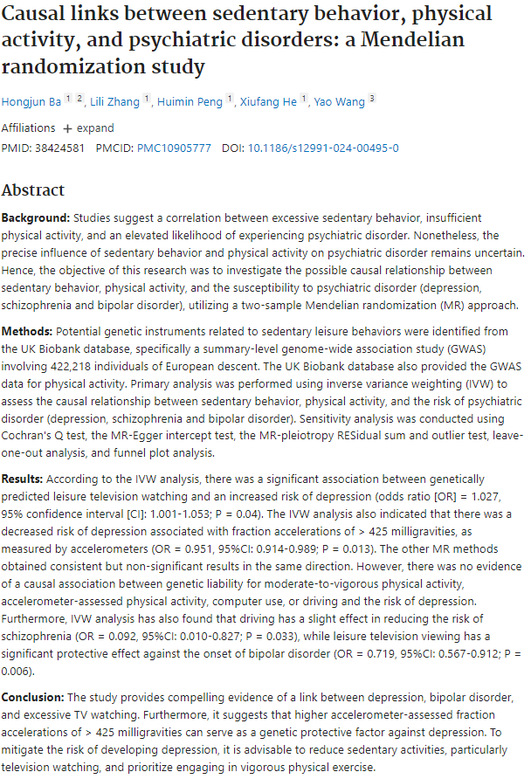
58

Slide 59
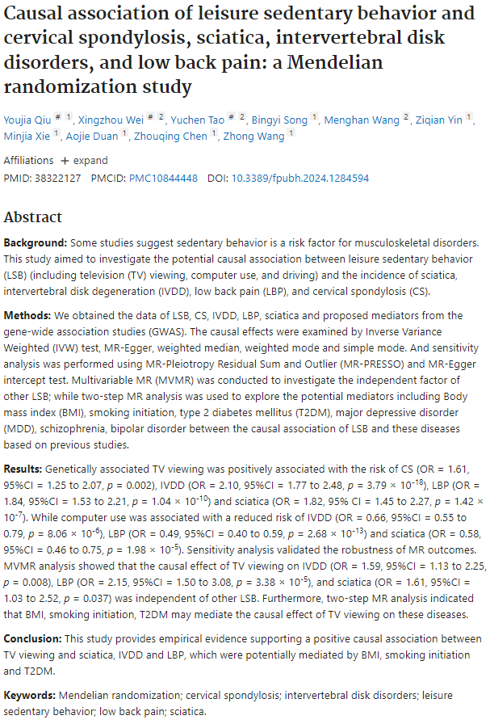
59

Slide 60
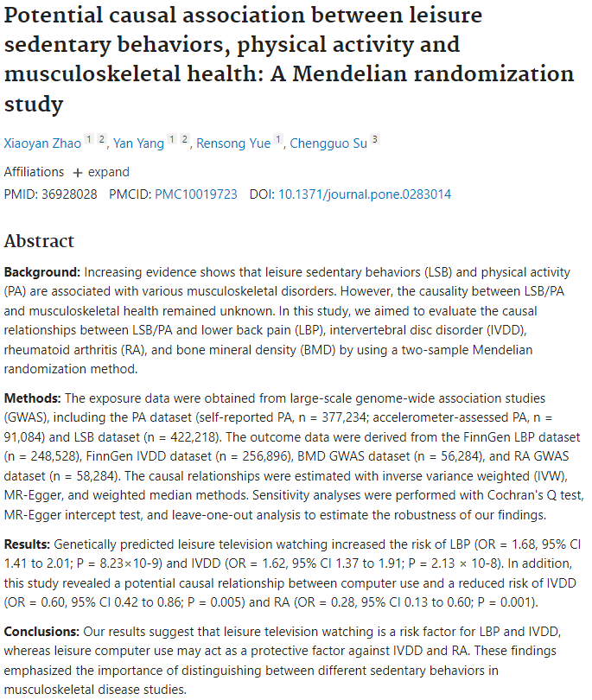
60

Slide 61
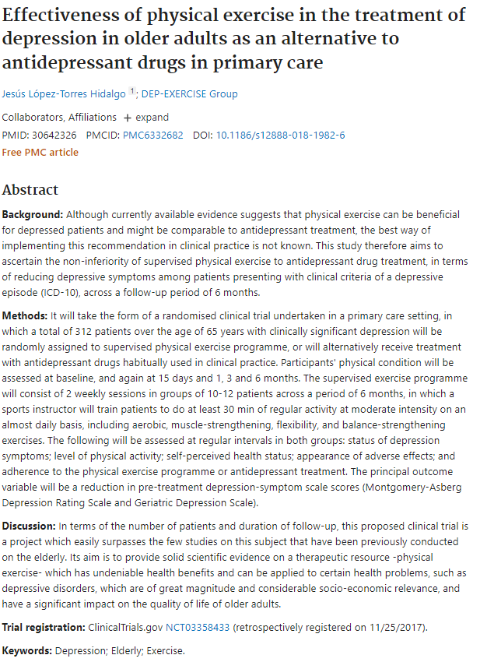
61

Slide 62




I MIEI CONTATTI
+393487914544
andrea.ferrari743@gmail.com
Andrea Ferrari Performance Empowerment
and_fer_performance_empowement

Slide 63
IN BOCCA AL LUPO PER TUTTO
Quando desideri una cosa, tutto l'Universo trama affinché tu possa realizzarla.
Paolo Coelho

